Slide 1
Reflexy
Praktické cvičení z fyziologie (podzimní semestr: 2. – 4. týden)
Studijní materiály byly vytvořeny za podpory projektu MUNI/FR/1474/2018

Slide 2
Reflexy
Reflex: mimovolní standardní odpověď organismu vyvolaná podrážděním receptorů – základní funkční prvek nervové soustavy pracující na principu negativní zpětné vazby
Reflexní oblouk: 1.-receptor, 2.- dostředivé (aferentní) dráhy, 3.- centrum (v míše nebo v mozkovém kmeni), 4.- odstředivé (eferentní) dráhy a 5.- výkonný orgán (efektor).
Jednotlivé reflexy mají přesně anatomicky definované reflexní oblouky, tedy dráhu a centrum.
Podle charakteru reflexní odpovědi na určitý podnět, lze diagnostikovat a určit místo postižení nervového systému.
Funkce reflexu: korekce na změnu nebo ochrana před poškozením

Slide 3
Postup vyšetření
Při vyšetřování reflexů sledujeme:
  Vybavitelnost reflexu – jestli lze reflex vyvolat
  Kvantitativní změny odpovědi – jak silná je reflexní odpověď, symetrie u oboustranných reflexů
  Kvalitativní změny odpovědi – jestli dostáváme očekávanou odpověď nebo úplně jinou
U napínacích reflexů musí být vyšetřovaný sval uvolněný
Zlepšení vybavitelnosti tzv. zesilovacími manévry, spočívajícími ve zvýšení napětí antagonistů (např. Jendrassikův manévr - vyšetřovaný zaklesne ruce do sebe a snaží se je usilovně roztáhnout)
Někdy musíme odvést i pozornost vyšetřovaného (např. jednoduchý početní úkon během vyšetření)

Slide 4
Rozdělení reflexů
(dle reflexního oblouku)
podmíněné (naučené)
extracentrální
axonové, gangliové
Např: červený dermatografismus
nepodmíněné (vrozené)
vznik reflexu
Centrum vyhodnocení reflexu
centrální
míšní
Např: napínací (patelární, bicipitární), flexorový reflex
Aferentace
mozkové
počet synapsí v oblouku
Eferentace
Např: vestibulookulární, pupilární reflex
Receptor
monosynaptické, polysynaptické
Efektor
interoreceptory
exteroreceptory
somatické
Např: napínací, flexorový reflex
Proprio-
receptory
kombinované
Viscero-
receptory
smyslové
kožní
autonomní
Např: napínací (patelární, bicipitární), inverzně napínací
Např: kašlací reflex
Např:
flexorový reflex
Např: vestibulookulární, zornicový
Např: baroreflex, chemoreflex, dávicí reflex, gastro-ileální reflex
Např: baroreflex, chemoreflex

Slide 5
Reflexy v praktiku
Reflexy proprioceptivní (myotatické, napínací):
1- Reflex masseterový, 2- Reflex nasopalpebrální, 3- Reflex bicipitální, 4- Reflex styloradiální, 5- Reflex tricipitální, 6- Reflex patellární, 7-Reflex šlachy Achillovy a 8- Reflex medioplantární.
Reflexy exteroceptivní (kožní a slizniční):
1- Reflex korneální a konjuktivální, 2- Reflex patrový, 3- Reflex epigastrický, mesogastrický, hypogastrický a 4- Reflex plantární.
Reflexy smyslové:
1- Zornicové reakce: a- Reakce na světlo: přímá a nepřímá (konsensuální) reakce, b- Reakce na konvergenci a c- Reakce na bolest. 2- Mžikací reflex.

Slide 6
Proprioreceptory: Svalové vřeténko a Golgiho tělísko
vlákno I_{a}
vlákno γ-motoneuronu
- inervuje kontraktilní část vřeténka
intrafuzální vlákna
vlákno
α-motoneuronu
Mezi proprioreceptory patří i receptory v kloubech informující o poloze kloubu
vlákno I_{b}, II
Svalové vřeténko
regulace délky svalu
Extrafuzální vlákna (svalová vlákna)
Šlachové (Golgiho) tělísko
regulace svalového napětí

Slide 7
Napínací reflex – reflexní oblouk
(myotetický reflex: monosynaptický, proprioreceptivní)
Receptor: svalové vřeténko
Hlavní funkce reflexu:
Regulace nechtěných změn délky svalu, korekce svalového tonu, udržení vzpřímeného postoje, odolávání gravitaci (např. udržení polohy brady)
tělo neuronu I_{a}
vlákno I_{a}
Vyvolání reflexu:
Poklepem kladívka na šlachu dojde k pasivnímu (nechtěnému) natažení svalu. Podráždí se zakončení nervového vlákna I_{a}. Reakcí je reflexní zkrácení vlastního svalu.
Svalové vřeténko
Natahovač (extenzor)
vlákno
α-motoneuronu
synapse
Vyšetřovací kladívko
Ohýbač (flexor)

Slide 8
Napínací reflex – regulace citlivosti pomocí γ-motoneuronu
γ-motoneurony
mění délku svalových vřetének – korekce citlivosti vřeténka na protažení (zkrácení kontraktilního konce vřeténka zvyšuje jeho citlivost)
extrapyramidové
dráhy
pyramidové
dráhy
vlákno
γ-motoneuronu
natahovač (extenzor)
svalové vřeténko
vlákno α-motoneuronu
Úmyslná kontrakce: Informace o kontrakci svalu z vyšších nervových center se dostává shodně k
α-motoneuronům i γ-motoneuronům (α-γ-koaktivace) → kontrakce svalu i vřeténka,
→ citlivost svalového vřeténka zůstává konstantní
ohýbač (flexor)

Slide 9
Inverzně napínací reflex
Receptor: šlachové (Golgiho) tělísko
(bisynaptický, propriorefleceptivní)
vlákno I_{b}, II
-
Inhibiční
interneuron
+
vlákna
α-motoneuronu
Funkce: regulace svalového napětí
(ochrana před poškozením šlachy)
Výrazně zvýšené svalové napětí vede k inhibici α-motoneuronu příslušných svalových vláken (zde extenzoru) a excitaci α-motoneuronu antagonistického svalu (zde flexoru)
Excitační
interneuron
Natahovač (extenzor)
Šlachové tělísko
Ohýbač (flexor)

Slide 10
Axonový reflex (extracentrální)
mícha
tělo sensorického neuronu
Impulzy vznikající v sensorickém
nervu se antidromně (protisměrně)
přenáší do dalších větví
sensorického vlákna
Při podráždění kožních receptorů
dochází k převedení impulzu k blízkým arteriolám, které jsou inervované stejným vláknem
Z nervových zakončení je vyplavena substance P, která z dilatuje arteriolu a zvyšuje propustnost cév (podstata červeného dermatografismu – zčervenání po škrábnutí)
Kromě toho dochází k vylití histaminu z žírných buněk, který rovněž dilatuje cévy a zvyšuje jejich propustnost
ortodromní vedení
kožní zakončení
antidromní vedení
směr šíření impulzů (reflexní oblouk)
zakončení u arteriol

Slide 11
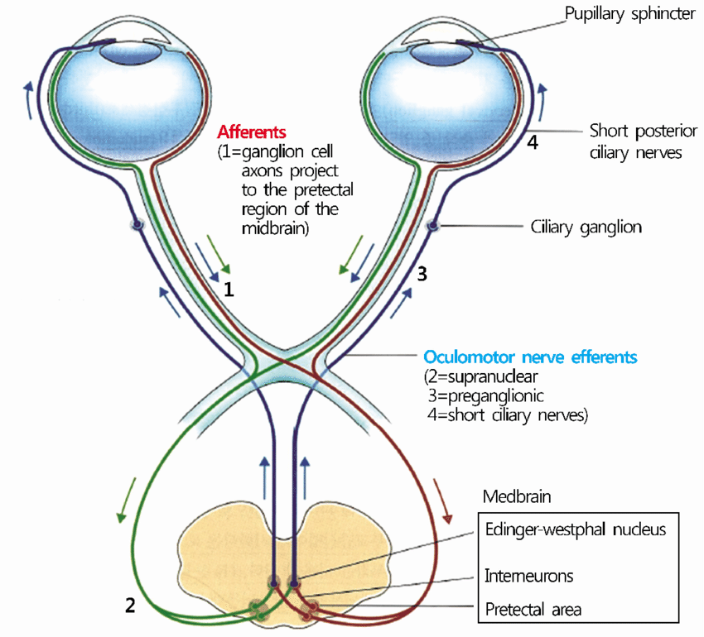
Pupilární reflex
Zúžení zornic v reakci na osvit
V reakci na osvit dojde symetricky ke zúžení osvícené i neosvícené zornice
Symetrie odpovědi je daná křížením nervových drah
Mióza – zúžení zornice, aktivace parasympatiku
Mydriáza – rozšíření zornice, aktivace sympatiku
Centrum reflexu: mozkový kmen (mezimozek)
https://www.researchgate.net/figure/Schematic-drawing-of-the-pupillary-light-reflex-pathway-By-way-of-the-optic-tract-the_fig1_318593544

Slide 12
Registrace reflexu Achillovy šlachy

Slide 13
Registrace reflexu Achillovy šlachy
Cíl:
Naučit se registrovat elektrickou a mechanickou odpověď reflexu Achillovy šlachy.
Naměřením příslušných hodnot získat představu o časové postupnosti elektrofyziologických dějů reflexní odpovědi, které začínají podrážděním příslušných receptorů a končí relaxací svalu
Zařazení reflexu Achillovy šlachy: monosynaptický, proproceptivný, somatický, napínací, nepodmíněný, míšní, monosegmentární reflex

Slide 14
Reflex Achillovy šlachy
Spouští se úderem na šlachu, což způsobí protažení svalu a tím podráždění svalových vřetének v musculus triceps surae (lýtkový sv.).
Dostředivá vlákna typu I.a se v míše (hlavně segment S1) přepojí na příslušné alfa motoneurony. Vzruch je veden odstředivými vlákny ke stejnému svalu, z kterého informace o podráždění přišla. Reflexní odpovědí je záškub chodidla.
Vlastnímu stahu svalu předchází depolarizace membrán svalových vláken, tedy elektrická odpověď. Vzniká sumační akční svalový potenciál (CMAP), který je možno snímat povrchovými elektrodami (elektromyograficky) Hodnotí se trvání a zpoždění od stimulace (latence).

Slide 15
Reflex Achillovy šlachy: metoda a účel měření
Mechanickou odpověď svalu, tj. jeho zkrácení a relaxaci, registrujeme pomocí kloubního goniometru, připevněného na lýtko a nohu. Pohyb v kloubu se převádí na elektrický signál na výstupu snímače. Derivací tohoto signálu získáme rychlost kontrakce a relaxace.
Elektrodami na lýtku se měří elektromyografický záznam
Diagnostický význam:
  Hodnocení mechanické odpovědi reflexu Achillovy šlachy (konkrétně okamžiku, kdy rychlost relaxace svalu dosáhla maxima) se dříve využívalo v klinice při orientačním vyšetření funkce štítné žlázy.
  Při hyperfunkci je maximální rychlost relaxace svalu dosažena dříve, mechanická odpověď je zkrácena. Při hypofunkci je odpověď naopak prodloužena.
  Hypertyreóza → hyperreflexie, hypotyreóza → hyporeflexie

Slide 16
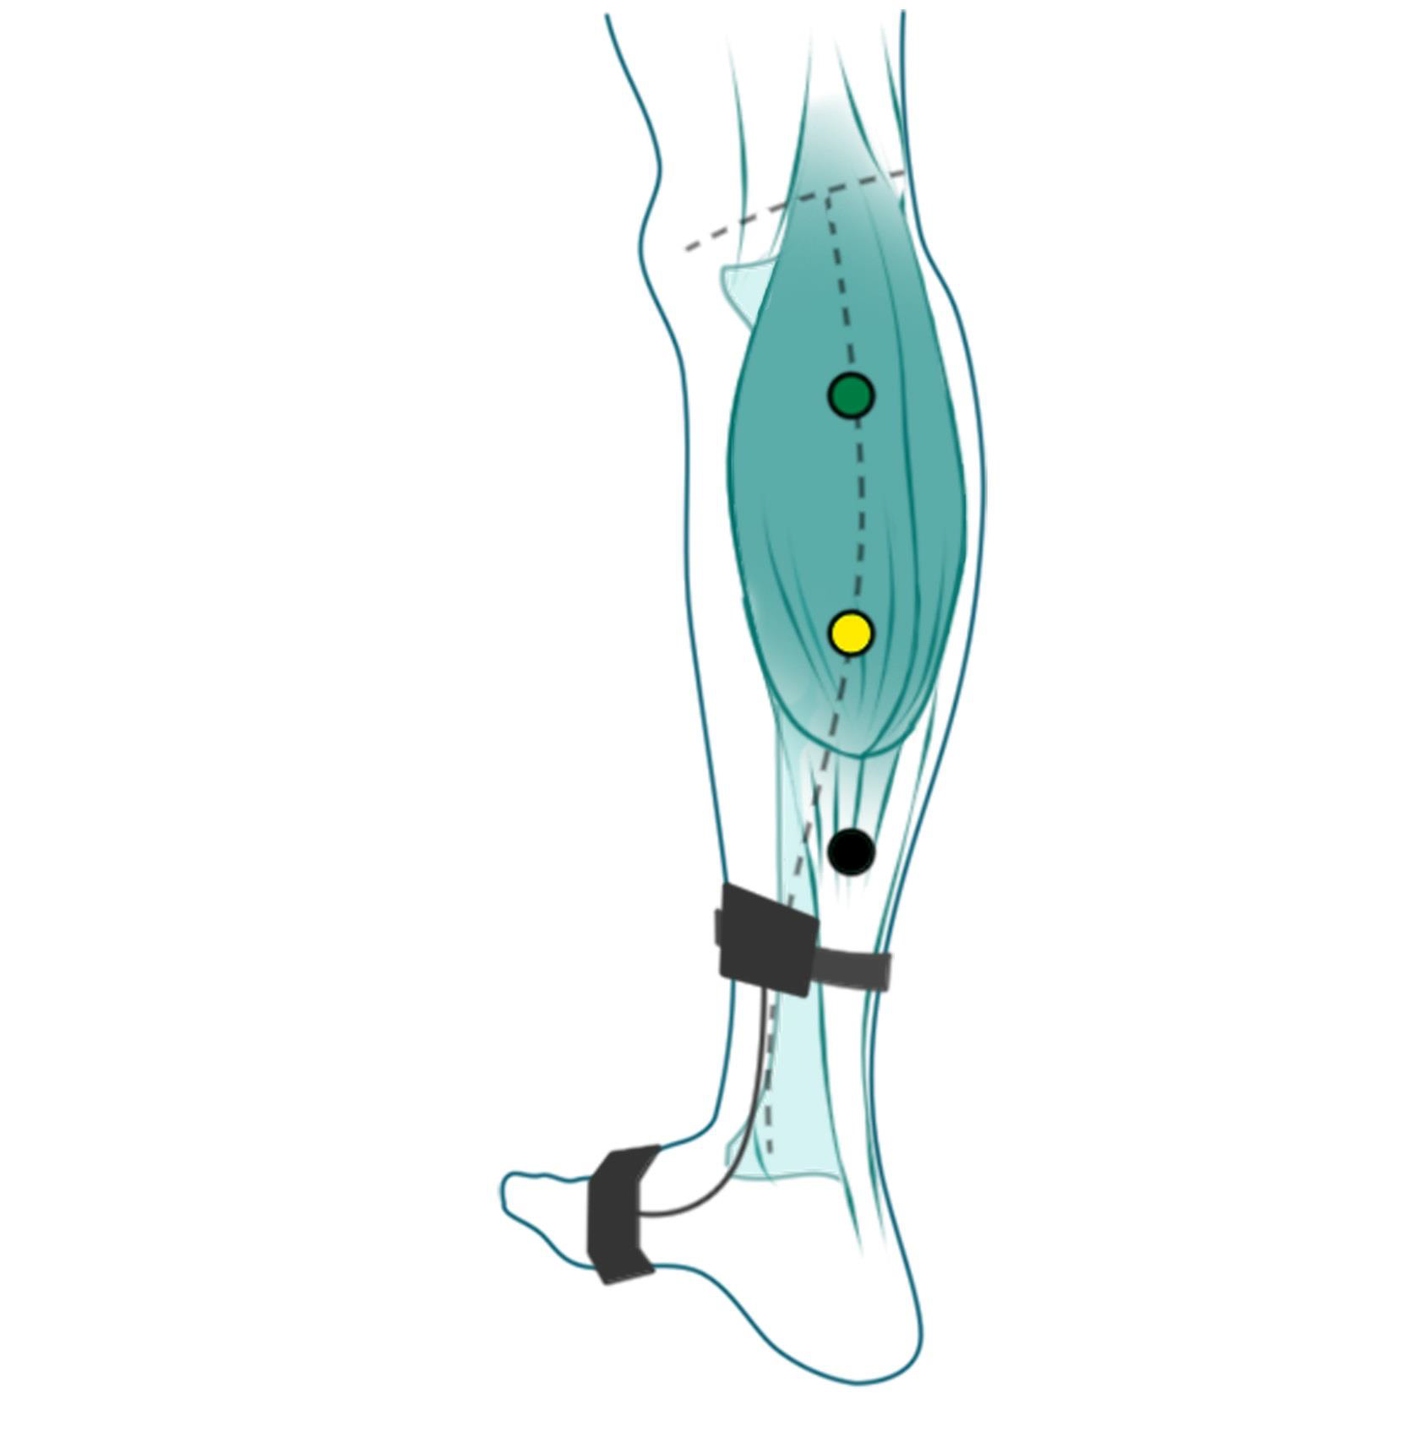
Připevnění elektrod a goniometru
Zemnící elektroda (zelená)
(mezi aktivní elektrodou a podkolenní jamkou)
Aktivní elektroda (žlutá)
(v polovině spojnice vnitřního kotníku a jamky)
Referenční elektroda (černá)
(5 cm distálně a laterálně od aktivní elektrody)
PC
Goniometr
(krabička s kabelem umístěná na mediální straně lýtka)

Slide 17
Polygrafický záznam reflexu Achillovy šlachy
záznam pohybu chodidla
EML
čas maximální kontrakce
Δt₄
okamžik nejvyšší rychlosti relaxace
záznam rychlosti pohybu chodidla
Δt₅
Fyziologické hodnoty:
Δt₁ : 32 ± 3 ms
Δt₃ : 120 ± 20 ms
Δt₅ : 320 ± 50 ms
CAMP (Δt₂ - Δt₁): 14,9 ± 2,5 ms
Δt₃
CAMP
okamžik nejvyšší rychlosti kontrakce
Δt₁
elektromyografický záznam
Δt₂
0
čas

Slide 18
Vyhodnocení
Výsledky z pěti kvalitních záznamů zapište do tabulky
záznam | 1 | 2 | 3 | 4 | 5 | průměr | fyz. hodnoty (ms)
Δt₁ |  |  |  |  |  |  | 32 ± 3
Δt₂
Δt₃ |  |  |  |  |  |  | 120 ± 20
Δt₄
Δt₅ |  |  |  |  |  |  | 320 ± 50
CAMP |  |  |  |  |  |  | 14,9 ± 2,5
Průměrné hodnoty porovnejte s fyziologickými hodnotami
Vyšší hodnoty Δt₅ mohou naznačovat podezření na sníženou funkci štítné žlázy

Slide 19
Zajímavé odkazy (dobrovolné)
Napínací reflexy https://www.youtube.com/watch?v=0sqCIzuotWo
Babinského a plantární reflex:
https://www.youtube.com/watch?v=HnX4bH1WRHQ
https://www.youtube.com/watch?v=iV_a2WSbdM8
Vyšetření mozkové smrti:
https://www.youtube.com/watch?v=Nty6bICZlyA
8:40 min https://www.youtube.com/watch?v=qiZBGFWvv4E&t=524s
Vestibulookulární reflex
https://www.youtube.com/watch?v=j_R0LcPnZ_w
Pupilární reflex 3:25 min
https://www.youtube.com/watch?v=aM0ipmW3ikc

Slide 20
Závrať a nystagmus
Studijní materiály byly vytvořeny za podpory projektu MUNI/FR/1474/2018

Slide 21

Nystagmus
Rytmický kmitavý pohyb očních bulbů
Skládá se z rychlé (sakadické) a pomalé složky, které se pravidelně střídají
Směr nystagmu se určuje podle směru rychlé složky (sakád)
Spontánní (nevyprovokovaný) nystagmus je vždy patologický
(poškození vestibulárního systému, nervových drah nebo mozkových center)

Slide 22
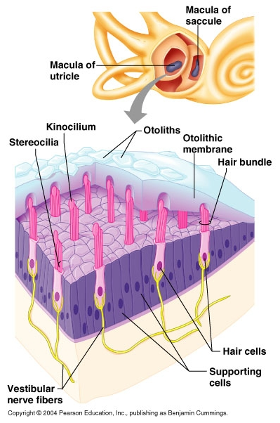
Vestibulární aparát
Funkce vzhledem ke zraku: vestibulookulární reflexy - stabilizace retinálního obrazu a udržení zrakové ostrosti při pohybu
Polokruhovité kanálky (kinetické čidlo)
cristae ampullares, reakce na úhlové zrychlení (rotace hlavy)
Utriculus, sacculus - maculae staticae
(statické čidlo)
lineární akcelerace, poloha hlavy v gravitačním poli (registrace statické polohy hlavy)

Slide 23
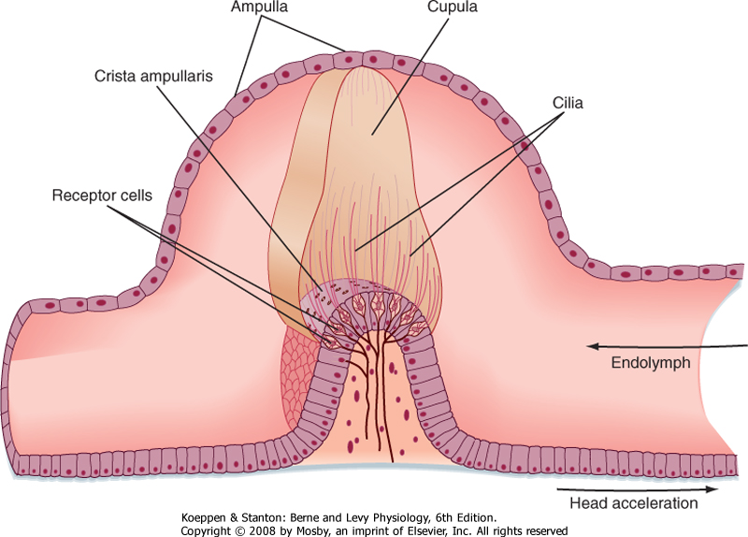
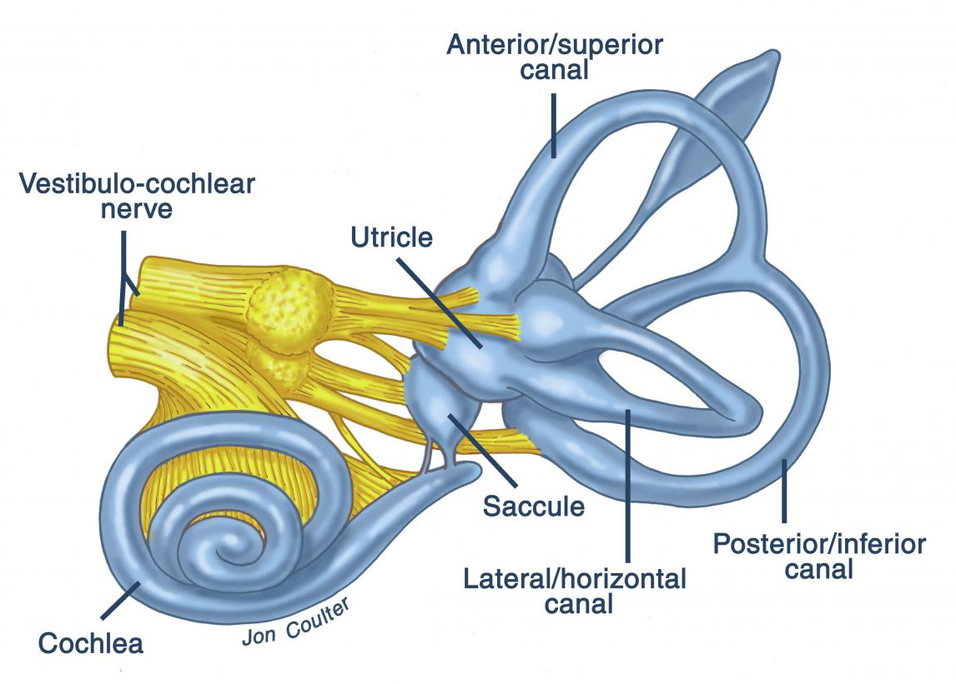
Vestibulární aparát – polokruhovité kanálky
Zrychlený pohyb hlavy vyvolá pohyb endolymfy (tekutiny) v kanálku
Endolymfa ohne cílie – záznam pohybu hlavy
Tři polokruhovité kanálky jsou na sebe kolmé, takže poskytují informaci o pohybu hlavy ve všech třech rozměrech
http://users.atw.hu/blp6/BLP6/HTML/C0089780323045827.htm

Slide 24
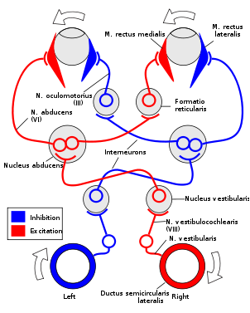
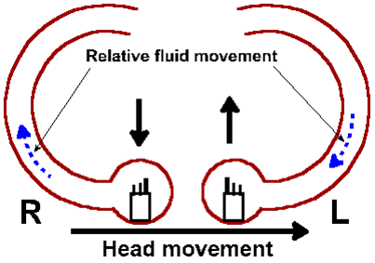
Vestibulookulární reflex
Reflex mozkového kmene
Funkce: stabilizace retinálního obrazu a udržení zrakové ostrosti při pohybu
Každý kanálek je spojen s tím párem okohybných svalů, které působí spřažení pohybů očí v jeho rovině
  Např. pokud otočíme hlavu doleva, endolymfa v kanálku setrvačností půjde proti směru rotace – pohyb očí kopíruje pohyb endolymfy - oči tedy budou rotovat doprava, proti směru rotace

Slide 25
Vyšetření vzpřímeného postoje
Studijní materiály byly vytvořeny za podpory projektu MUNI/FR/1474/2018

Slide 26
Vyšetření vzpřímeného postoje
Řízení vzpřímeného postoje centrálním nervovým systémem spočívá v neustálé korekci výchylek našeho těžiště vůči rovnovážné poloze, což se projevuje ve změnách tonu antigravitačního svalstva.
mícha
svalový tonus
(pro udržení vzpřímeného postoje)
mozkový kmen
(motorická centra)
proprioreceptory
taktilní receptory
mozeček
zrak
motorická kůra
vestibulární aparát
Zjednodušené blokové schéma regulace vzpřímeného postoje

Slide 27
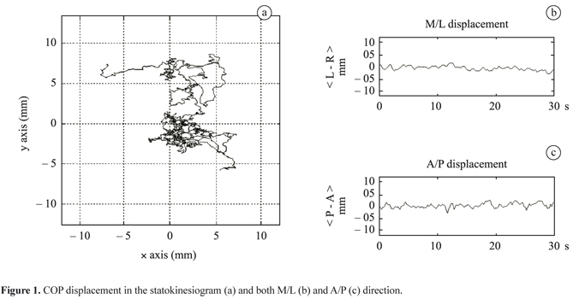
Stabilogram a Statokinezigram
Vychýlení našeho těžiště z rovnovážné polohy a následující změny svalového tonu se na stabilometru projevují změnami momentů oporných sil, které registrujeme.
COP (centrum oporných sil) je imaginární bod na podložce představující působiště výslednice oporných sil.
Výchylky v ose X
[mm]
osa Y [mm]
Výchylky v ose Y
[mm]
osa X [mm]
Výchylky COP ve statokineziogramu (a) a stabilogramu (b, c)

Slide 28
Parametry stabilometrického testu
Mean COP X,Y (mm): průměrná hodnota souřadnic x a průměrná hodnota souřadnic y ze všech bodů křivky statokinesigramu. Závisí na pozici vyšetřované osoby vůči středu stabilometru a na míře a směru naklonění.
Mean distance from the centre (mm): průměrná vzdálenost centra oporných sil v pravolevém (osa x) a předozadním (osa y) směru od mean COP X,Y. Je přímo úměrně závislá na ploše, již zaujímá trajektorie vykonaného pohybu COP.
Mean velocity (mm/s): průměrná rychlost pohybu COP. Charakterizuje úroveň svalového úsilí vynaloženého na udržení vzpřímeného postoje.
X, Y-axis movement (mm): dráha COP v pravolevém (X) a předozadním (Y) směru. Informuje o převládajícím směru pohybu COP a je přímo úměrná délce trajektorie pohybu.

Slide 29
Stabilometrické testy v praktiku
Rombergův postoj I: Pokusná osoba stojí na stabilometru s chodidly 10 cm od sebe, oči má otevřené, hlavu zpříma.
Rombergův postoj II: Pokusná osoba zaujme postoj spojný (paty a špičky u sebe), oči má otevřené, hlavu zpříma
Rombergův postoj III: Pokusná osoba zaujme postoj spojný, oči má zavřené, hlavu zpříma.
Vibrační stimulace Achillovy šlachy pravé i levé nohy: Pokusná osoba je stále ve spojném postoji, má oči zavřené a hlavu zpříma. Během vyšetření jsou zapnuty vibrační stimulátory.
Oslabení taktilní aferentace z plosek nohou: Vyšetřovaná osoba se postaví na molitanovou podložku umístěnou na stabilometru. Zaujme spojný postoj a zavře oči.

